Slide 1
Педагогический совет «Думать по-новому, работать творчески».

Slide 2
Новые вопросы на повестке
Переход на ФОП ДО
Аттестация педагогических работников: новый порядок и квалификационные категории.
Инфраструктура РППС детского сада: как по-новому оформить и какие требования учитывать.
Обсуждение основных приоритетов развития ДОО. Утверждение годового плана работы ДОО на 2023/24 учебный год.
Утверждение локальных актов по организации воспитательно-образовательного процесса

Slide 3
ОП ДО разработана на основе двух документов
Федеральный государственный образовательный стандарт дошкольного образования
утвержден приказом Минобрнауки России от 17.10.2013 № 1155
Федеральная образовательная программа дошкольного образования
утверждена приказом Минпросвещения России от 25.11.2022 № 1028

Slide 4
Педагогический коллектив детского сада:
- провел внутренний аудит и разработал проект ОП ДО в соответствии с новыми требованиями
- повысил квалификацию по вопросам реализации ФОП ДО
- проинформировал родителей об изменениях в работе ДОО в связи с переходом на федеральную программ

Slide 5
Задачи первого года работы по ФОП ДО
- Организовать мониторинг эффективности реализации федеральной образовательной программы в образовательной практике
- Сформулировать текущие вопросы по внедрению и реализации ФОП ДО для обсуждения на МО и консультационных вебинарах
- Подвести итоги внедрения и поделиться опытом реализации федеральной программы

Slide 6
Аттестация педработников НОВЫЙ ПОРЯДОК И НОВЫЕ КВАЛИФИКАЦИОННЫЕ КАТЕГОРИ

Slide 7
I. Общие положения
II. Аттестация педагогических работников в целях подтверждения
соответствия занимаемой должности
III. Аттестация педагогических работников в целях установления
первой и высшей квалификационной категории
IV. Аттестация педагогических работников в целях установления квалификационной
категории «педагог-методист» или «педагог-наставник»

Slide 8
II. Аттестация педагогических работников в целях подтверждения соответствия занимаемой должности
Аттестацию в целях подтверждения соответствия занимаемой должности
НЕ ПРОХОДЯТ педагогические работники (п. 22):
а) Имеющие квалификационные категории;
б) Проработавшие в занимаемой должности менее двух лет в ОО;
в) Беременные женщины;
г) Женщины, находящиеся в отпуске по беременности и родам;
д) Лица, находящиеся в отпуске по уходу за ребенком до достижения им возраста трех лет;
е) Отсутствие на рабочем месте более 4 месяцев в связи с заболеванием

Slide 9
II. Аттестация педагогических работников в целях подтверждения соответствия занимаемой должности
Образовательная организация (далее –ОО) проводит САМОСТОЯТЕЛЬНО
Аттестационная комиссия ОО принимает решение:
соответствует занимаемой должности
не соответствует занимаемой должности
дает рекомендацию работодателю о возможности назначения на соответствующую должность
Решение аттестационной комиссии распространяется только в ОО
Подтверждение соответствия по занимаемой должности проводится по всем должностям

Slide 10
III. Аттестация педагогических работников в целях установления первой и высшей квалификационной категории
Аттестация педагогических работников в целях установления первой или высшей кв. категории проводится ПО ЖЕЛАНИЮ
На основании заявления по установленной форме. Заявление подается:
В аттестационную комиссию (в Министерство образования и молодежной политики Свердловской области);
По почте письмом с уведомлением о вручении и заверенной подписью педагогического работника;
Единый портал государственных и муниципальных услуг.
Решение аттестационной комиссии вступает в силу со дня его вынесения и является основанием для дифференцированной оплаты труда. (п. 39);
На основании распорядительного акта работодатель вносит запись в трудовую книжку

Slide 11
Приложение N 4 к Административному регламенту предоставления Министерством образования и молодежной политики Свердловской области государственной услуги "Аттестация педагогических работников организаций, осуществляющих образовательную деятельность и находящихся в ведении субъекта Российской Федерации, педагогических работников муниципальных и частных организаций, осуществляющих образовательную деятельность" (с изменениями от 29 июня 2023 г.)
Заявление рассматривается аттестационной комиссией в срок не более 30 календарных дней со дня его получения (п. 31)

Slide 13
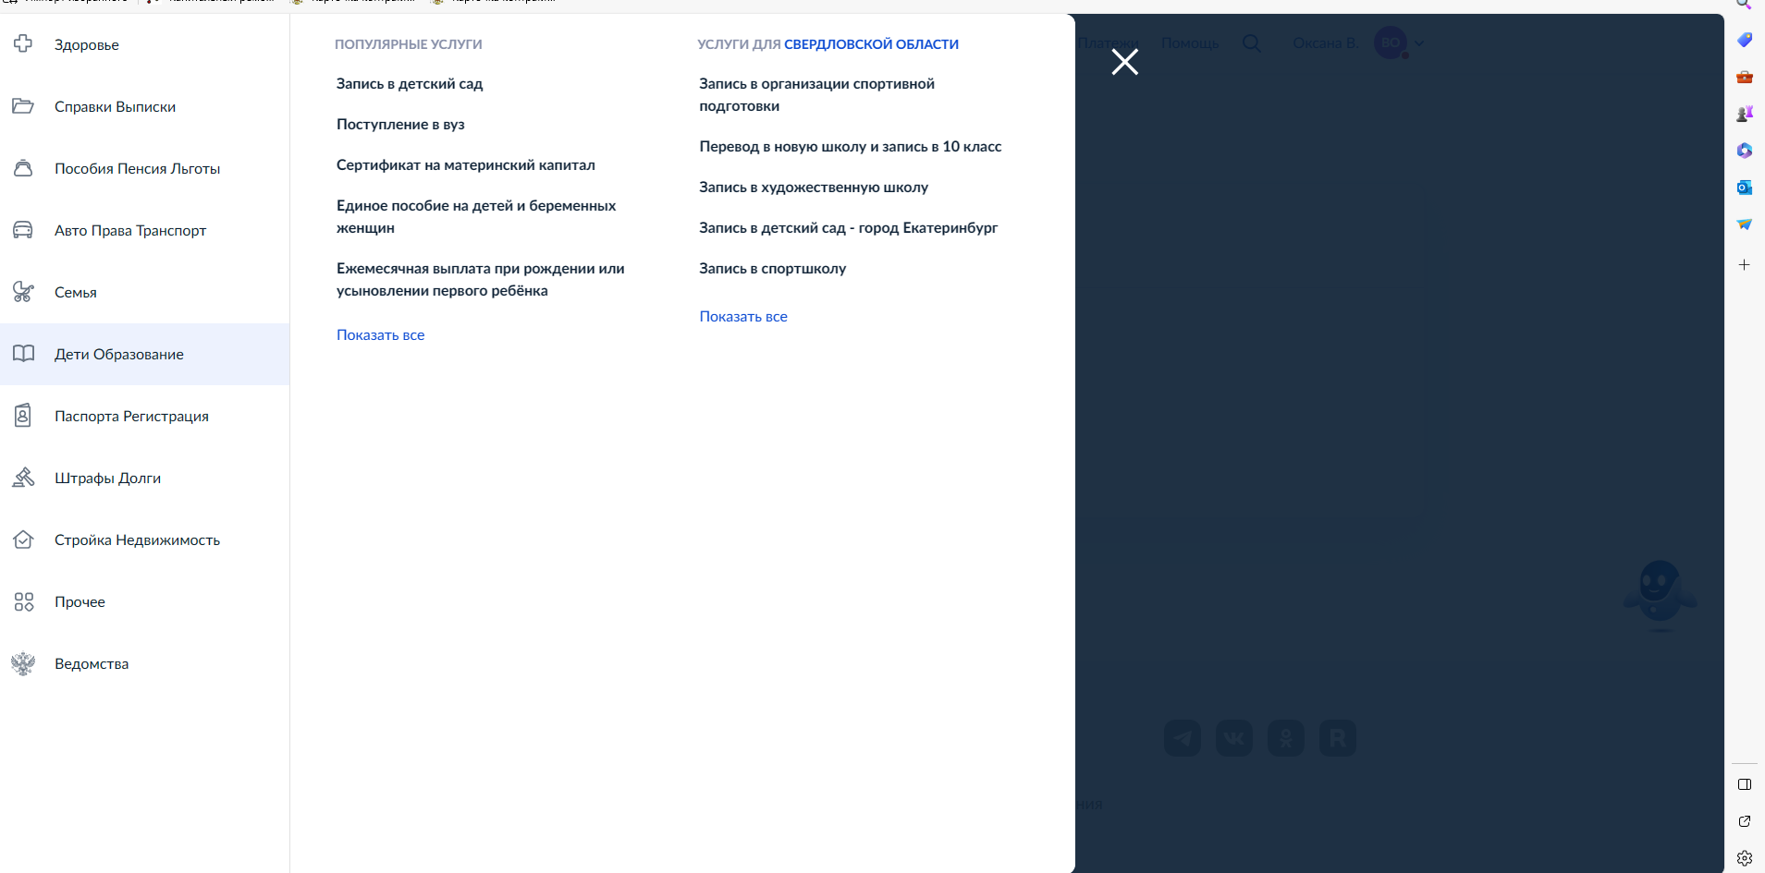
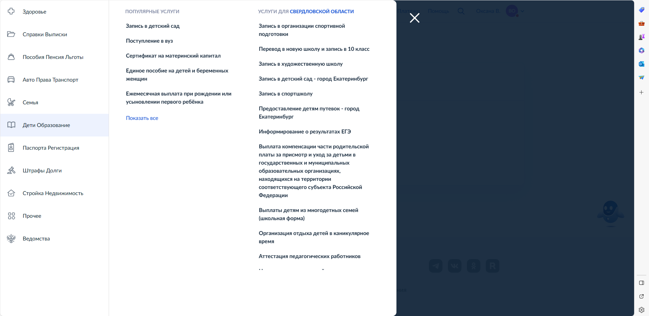

Slide 14
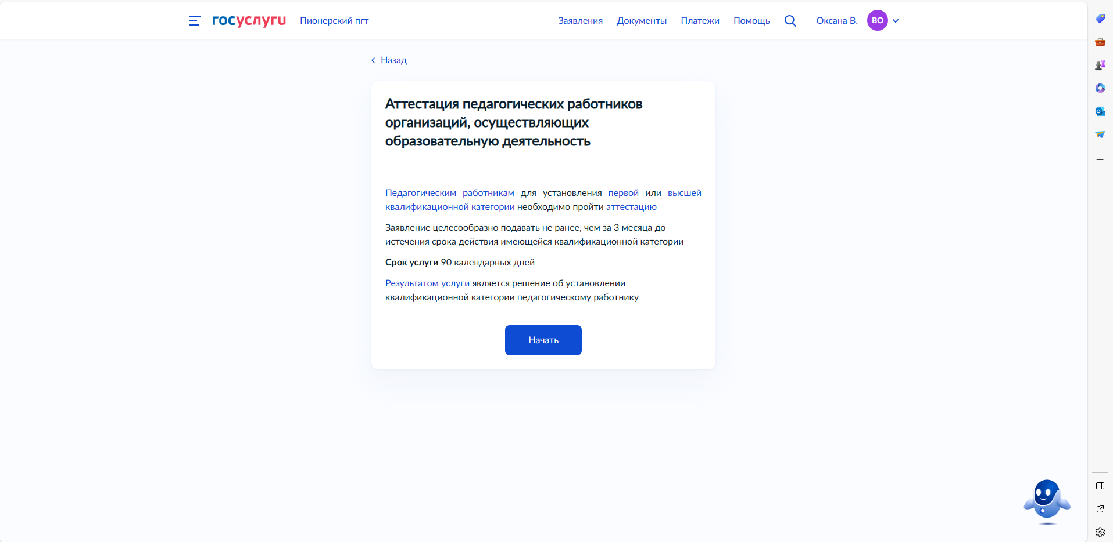

Slide 15
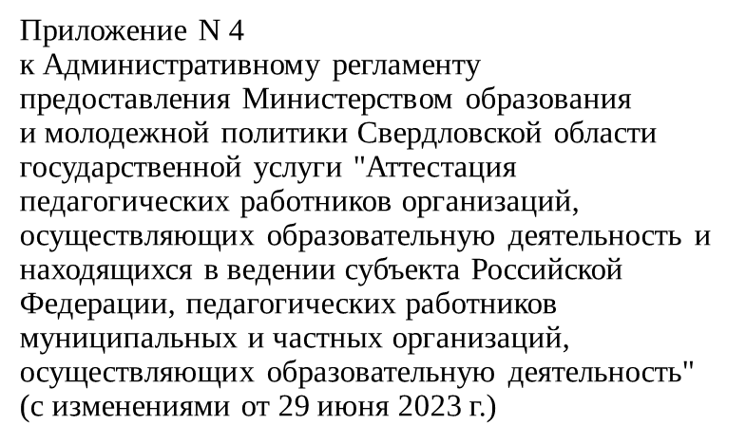
Педагогический работник имеет право не позднее чем за 5 рабочих дней до проведения заседания аттестационной комиссии направить в аттестационную комиссию дополнительные сведения, характеризующие их профессиональную деятельность (п. 31)

Slide 16
Порядок аттестации педагогических работников организаций, осуществляющих педагогическую деятельность (приказ Минпрсвещения России от 24.03.2023г. № 196)
1. | 1КК | ВКК | Педагог-методист | Педагог-наставник
2. | Аттестация проводится по желанию педагогического работника на основания заявления, поданного в АК |  |  |  | З0 к. дней
3. | Нет КК, СЗД | 1КК,ВКК | ВКК | ВКК
4. | Сведения об уровне образования (квалификации)
5. | Результаты профессиональной деятельности в организации |  | Результаты профессиональной деятельности, связанной с методической работой, наставничеством
6. | Сведения об имеющихся квалификационных категориях |  | Сведения об имеющейся высшей квалификационной категории
7. | Должность, по которой желает пройти аттестацию |  | Сведения о квалификационной категории по которой желает пройти аттестацию
 |  |  | НОВОЕ Ходатайство работодателя
 |  | Педагогическому работнику, имеющему 1КК, при отказе в установлении ВКК за ним сохраняется 1 КК

Slide 17
Порядок аттестации педагогических работников организаций, осуществляющих педагогическую деятельность (приказ Минпрсвещения России от 24.03.2023г. № 196)
1. | 1КК | ВКК | Педагог-методист | Педагог-наставник
8. | Требования п 35 | Требования п. 36 | Требования п.50 | Требования п. 51 | 60 к. дней
9. | Аттестация с учетом всестороннего анализа профессиональной деятельности проведенного специалистами |  | Не оценивается специалистами
10 | НОВОЕ Аттестации педагогов, имеющего государственные награды, ведомственные знаки отличия, почетные звания, полученные за достижения в педагогической деятельности, либо являющиеся призерами конкурсов профессионального мастерства педагогических работников, в целях установления первой или высшей квалификационной категории осуществляется на основе подтверждающих сведений. |  | Оценка деятельности проводится аттестационной комиссией на основании ходатайства работодателя, а также показателей характеризующих дополнительную деятельность педагогических работников, направленную на совершенствование методической работы или наставничества непосредственно в образовательной организации, не входящую в должностные обязанности по занимаемой в организации должности

Slide 18
Приложение N 1 к Регламенту работы аттестационной комиссии Министерства образования и молодежной политики Свердловской области(от 17.03.2023 № 369-д)
……………………………

Slide 20
Требования к РППС
Главная задача детского сада: создать образовательное пространство, которое обеспечит единство РППС и содержательное общение взрослых и детей.
При этом РППС должна соответствовать:
▪ФОП ДО и ФГОС ДО;
▪материально-техническим и медико-социальным условиям пребывания детей в ДОО;
▪ возрастным особенностям детей;
▪ санитарно-эпидемиологическим правилам и нормам;
▪ законодательству в сфере технического регулирования, стандартизации и оценки соответствия продукции, защиты прав потребителей

Slide 21
Спасибо за внимание

